Slide 1
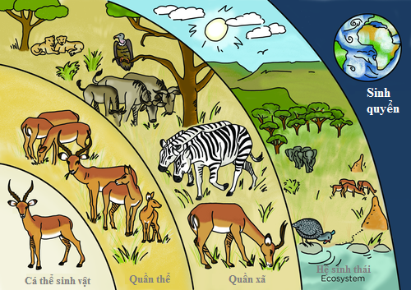
CÁC CẤP ĐỘ TỔ CHỨC TRÊN CƠ THỂ

Slide 2
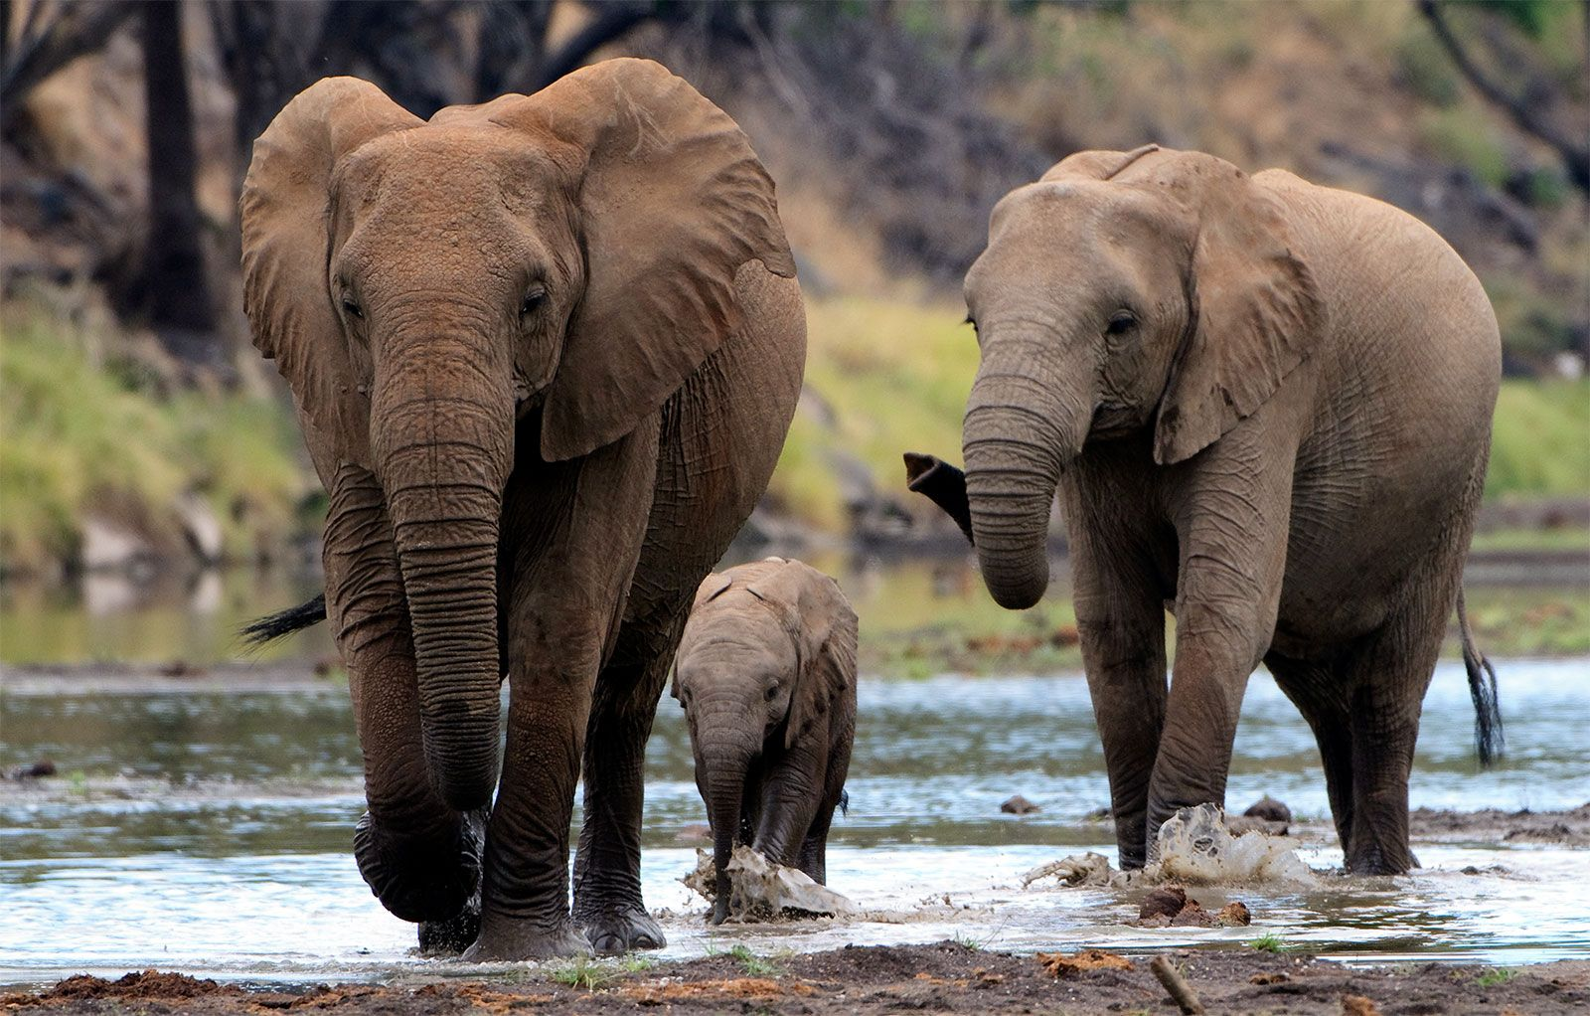

BÀI 42
QUẦN THỂ SINH VẬT

Slide 3


Slide 4
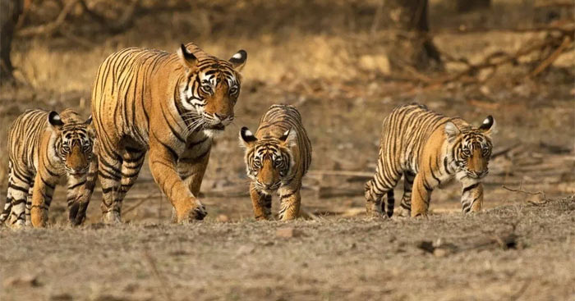
PHẦN I
KHÁI NIỆM QUẦN THỂ SINH VẬT

Slide 5
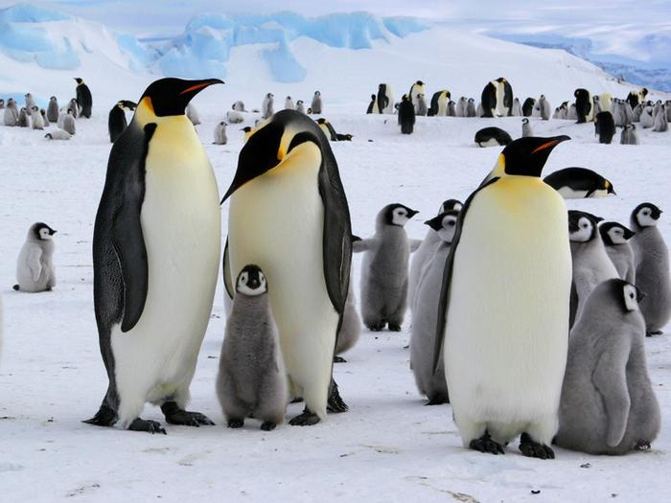

Quan sát hình ảnh cho biết quần thể sinh vật là gì?
Quần thể sinh vật là tập hợp các cá thể cùng loài, sinh sống trong một khoảng không gian xác định, ở một thời điểm nhất định và có khả năng sinh sản để tạo thành những thế hệ mới.

Slide 6
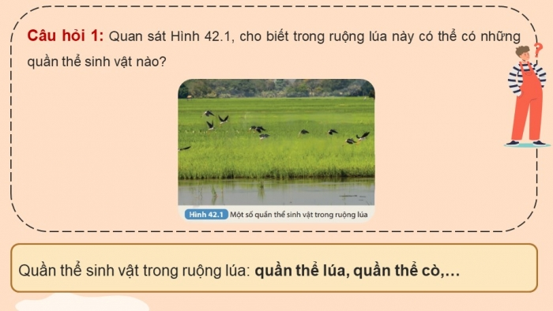
Ruộng lúa trong hình có thể có những quần thể sinh vật là:
- Quần thể lúa.
- Quần thể chim sáo. - Quần thể sâu ăn lá.
- Quần thể cua đồng. - Quần thể cá rô đồng
.

Slide 7
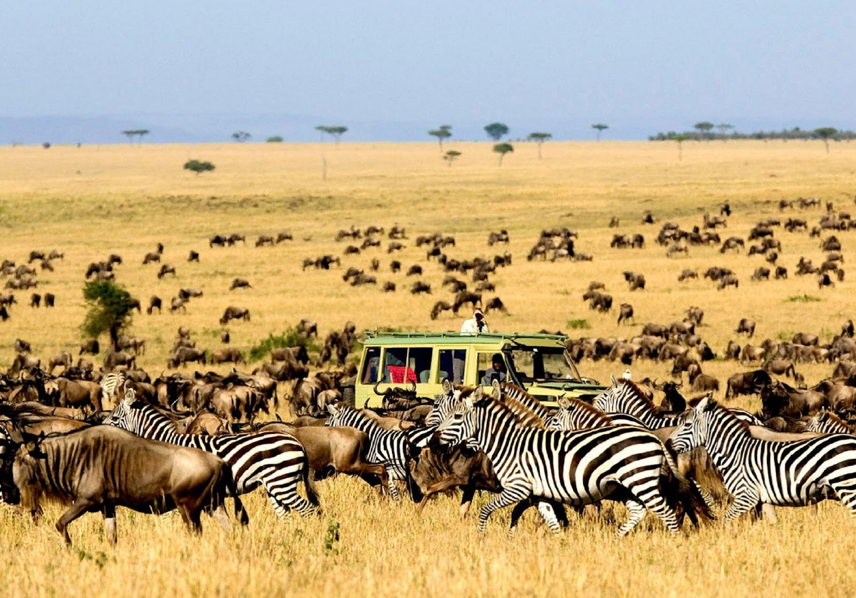
Kể tên các quần thể sinh vật ở châu Phi?

Slide 8
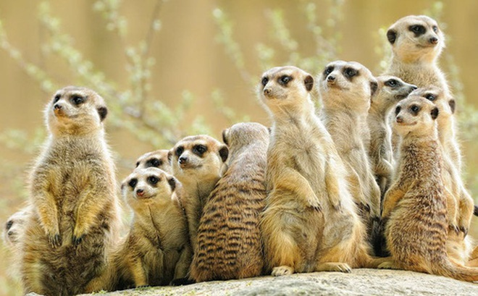
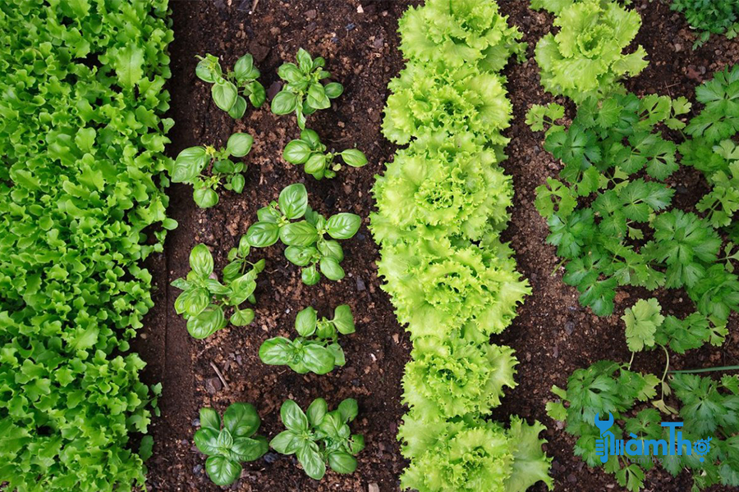
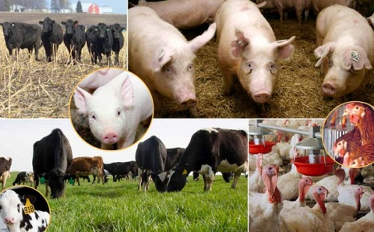
Lấy ví dụ về một quần thể sinh vật trong tự nhiên và một quần thể vật nuôi hoặc cây trồng?

Slide 9
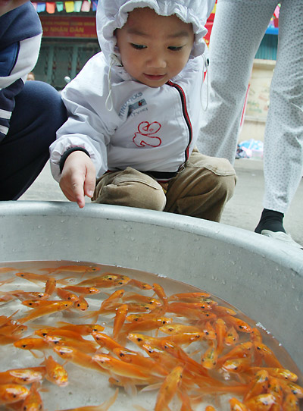
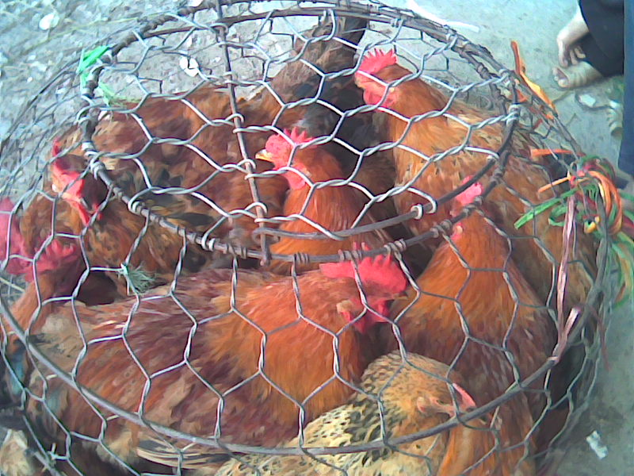
Chậu cá chép vàng
Lồng gà bán ở chợ
Đây có phải quần thể sinh vật không? Vì sao?
Notes:
Đây không phải là các quần thể sinh vật vì chúng chỉ là những tập hợp nhất thời, các cá thể chưa có mối quan hệ với nhau về sinh sản, chưa hình thành mối quan hệ với môi trường sống. Những dấu hiệu trên là dấu hiệu bên ngoài. Để nhận biết quần thể ta phải dựa vào dấu hiệu bên trong. Vậy đặc trưng cơ bản của quần thể là gì=? Phần 2

Slide 10
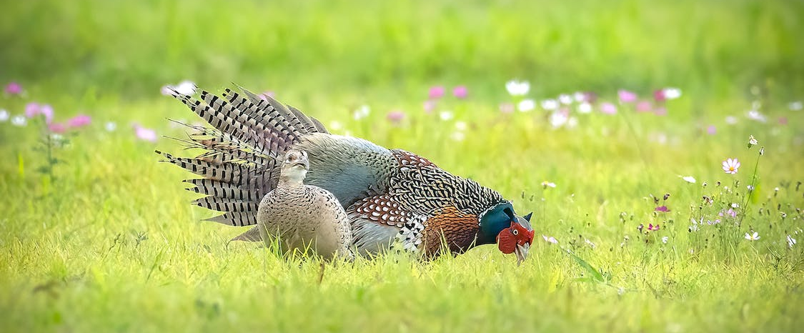
PHẦN II
CÁC ĐẶC TRƯNG CƠ BẢN CỦA QUẦN THỂ

Slide 11
NHỮNG ĐẶC TRƯNG CƠ BẢN CỦA QUẦN THỂ
Kích thước quần thể
Tỷ lệ
giới tính
Nhóm tuổi
Mật độ cá thể trong quần thể
Phân bố cá thể trong quần thể
Notes:
Mỗi quần thể có đặc trưng riêng

Slide 12
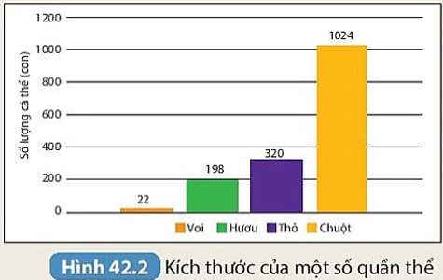
1. Kích thước quần thể
So sánh và rút ra nhận xét về tương quan giữa kích thước cơ thể và kích thước quần thể voi, hươu, thỏ, chuột?
Kích thước quần thể tỷ lệ nghịch với kích thước cơ thể sinh vật

Slide 13
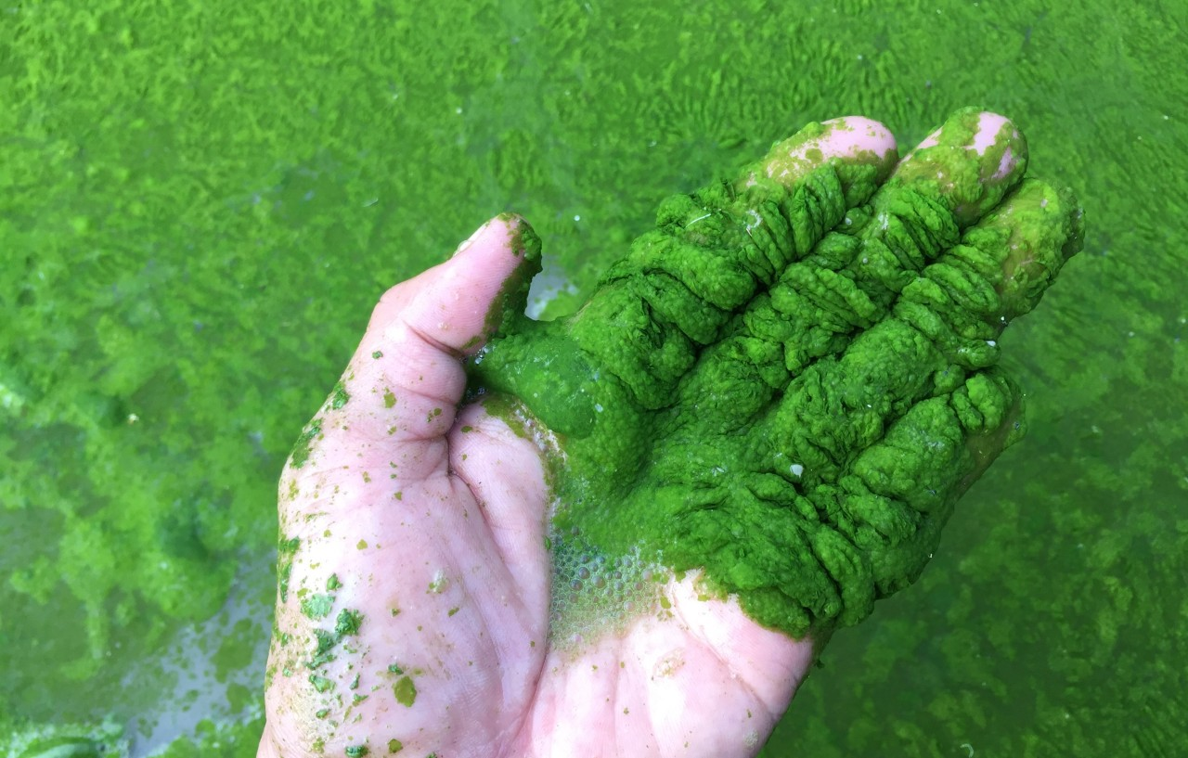
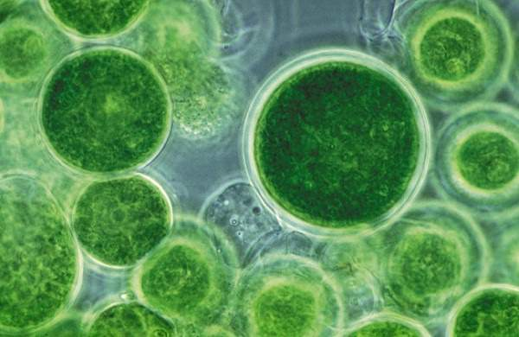
Đối với quần thể vi sinh vật, kích thước quần thể được xác định bằng sinh khối (miligam, gam,…) trong quần thể

Slide 14
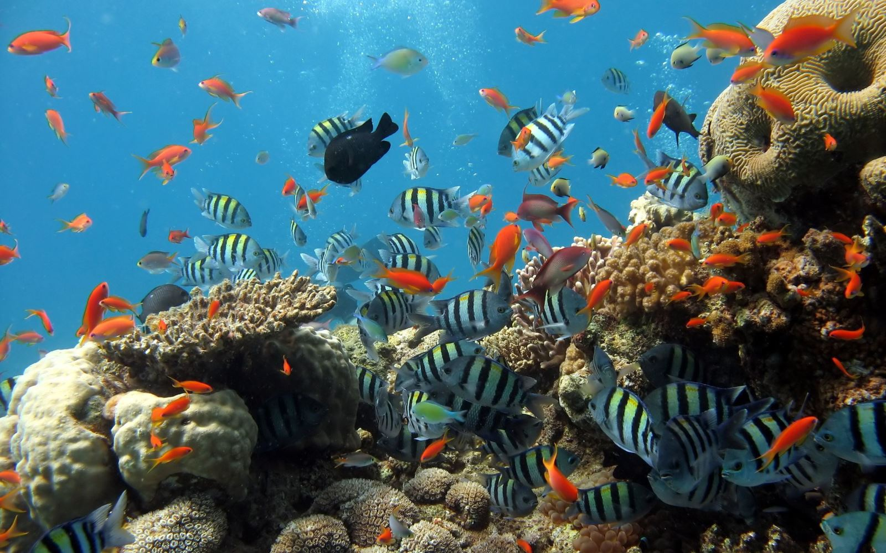
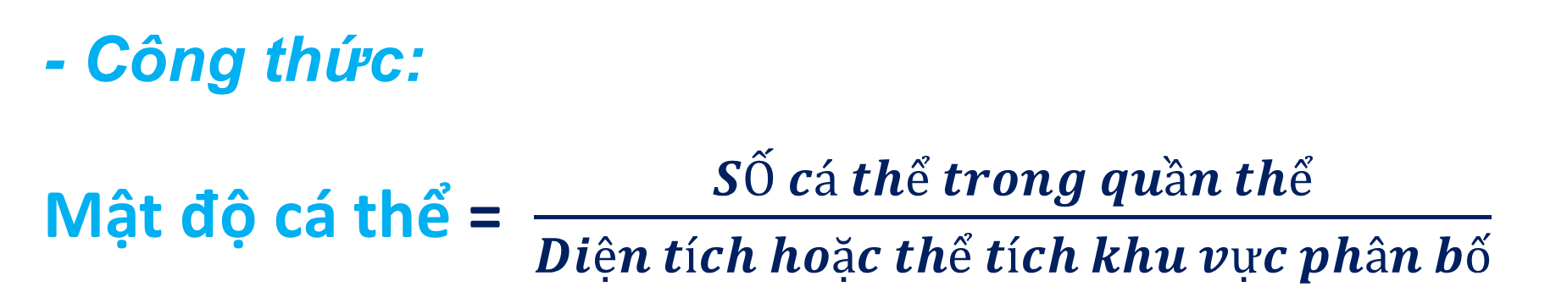
2. Mật độ cá thể trong quần thể
- Khái niệm: Mật độ cá thể trong quần thể là số lượng cá thể trên một đơn vị diện tích hay thể tích của quần thể.
- Công thức:
Mật độ cá thể = $\frac{SỐ cá thể trong quần thể}{Diện tích hoặc thể tích khu vực phân bố}$

Slide 15
Xác định mật độ cá thể trong các quần thể sau:
Quần thể | Số lượng cá thể | Không gian phân bố | Mật độ cá thể trong quần thể
Lim xanh | 11 250 | 15 ha
Bắp cải | 3 000 | 750 m²
Cá chép | 120 000 | 60 000 m³

Slide 16

3. Tỷ lệ giới tính
- Khái niệm: Tỉ lệ giới tính là tỉ lệ giữa số cá thể đực trên số cá thể cái
- Tỉ lệ giới tính là đặc trưng quan trọng đảm bảo hiệu quả sinh sản của quần thể

Slide 17
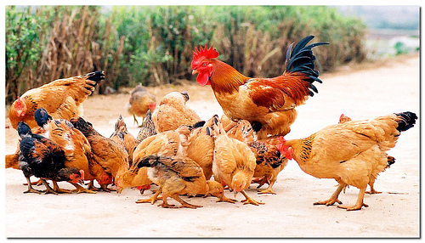

Quan sát và suy ngẫm
Tỷ lệ giới tính thay đổi phụ thuộc những yếu tố nào?

Slide 18
4. Nhóm tuổi
Nhóm tuổi trước sinh sản
Nhóm tuổi sinh sản
Nhóm tuổi sau sinh sản
Một quần thể có nhiều nhóm tuổi, mỗi nhóm tuổi có ý nghĩa sinh thái khác nhau

Slide 19
THÁP TUỔI
Nhóm tuổi trước sinh sản
Nhóm tuổi sinh sản
Nhóm tuổi sau sinh sản
Notes:
CÔ QUY ƯỚC
NHÓM TUỔI SINH SẢN XẾP PHÍA DƯỚI RỒI ĐẾN,,,,,,
Biểu đồ tháp tuổi gồm các hình thang cân xếp trồng lên nhau, có chiều cao bằng nhau, chiều rộng phụ thuộc số lượng cá thể thuộc mỗi nhóm tuổi.

Slide 20
CÁC DẠNG THÁP TUỔI
A
B
C
Nhóm tuổi trước sinh sản
Nhóm tuổi sinh sản
Nhóm tuổi sau sinh sản
A. Dạng phát triển
B. Dạng ổn định
C. Dạng giảm sút

Slide 21
A. Dạng phát triển
B . Dạng ổn định
C . Dạng giảm sút
Hãy nhận xét mối tương quan về số lượng cá thể của nhóm tuổi trước sinh sản và nhóm tuổi sinh sản trong mỗi kiểu tháp tuổi?

Slide 22
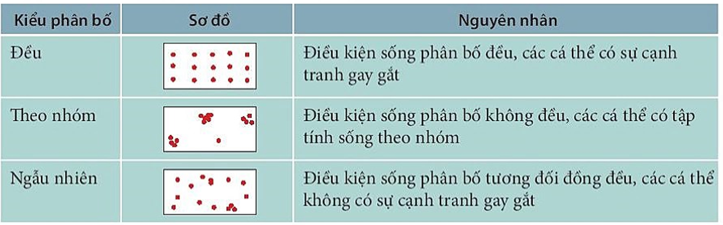
5. Phân bố cá thể trong quần thể
Mỗi quần thể có cách phân bố cá thể khác nhau.

Slide 23
Xác định kiểu phân bố cá thể trong các trường hợp sau
Mỗi cá thể chim cánh cụt Hoàng đế ở Nam Cực có một khu phân bố nhất định nhằm giảm sự cạnh tranh giữa các cá thể trong quần thể.
Các loài cây gỗ sống trong rừng mưa nhiệt đới có điều kiện thuận lợi về khí hậu và đất đai.
Giun đất sống tập trung ở nơi có độ ẩm cao.

Slide 24

PHẦN III
BIỆN PHÁP BẢO VỆ QUẦN THỂ

Slide 25
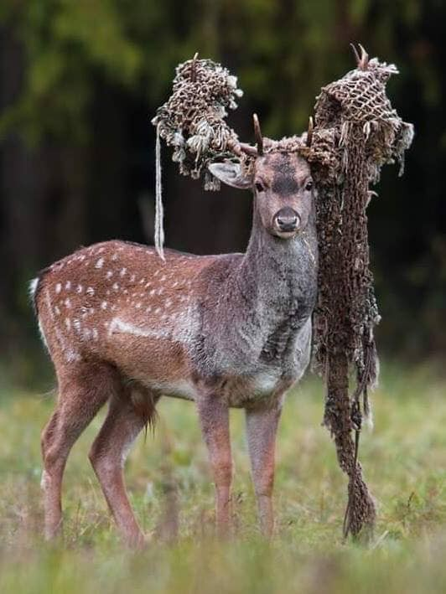
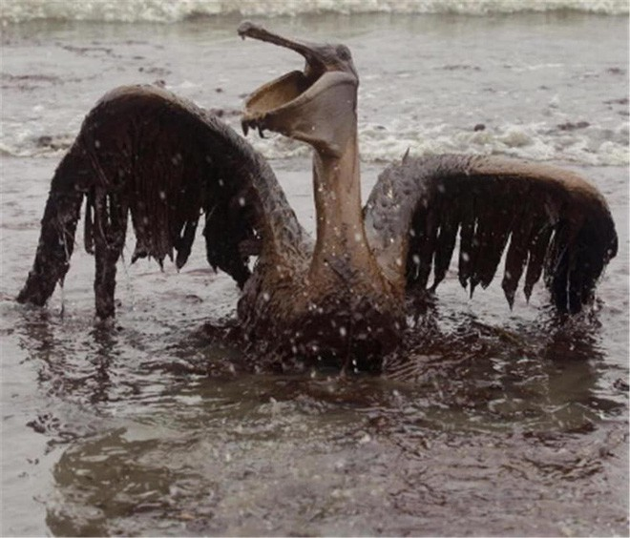
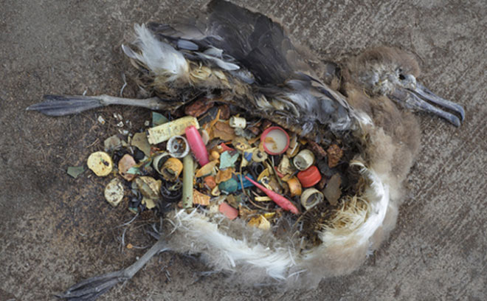
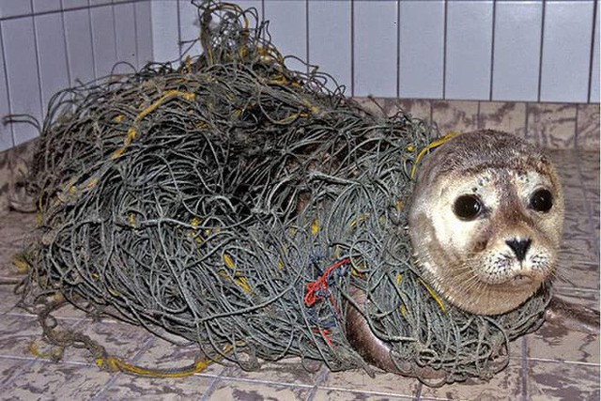
Tại sao bảo vệ môi trường sống của quần thể chính là bảo vệ quần thể? Cho ví dụ về việc bảo vệ môi trường sống của quần thể?

Slide 26
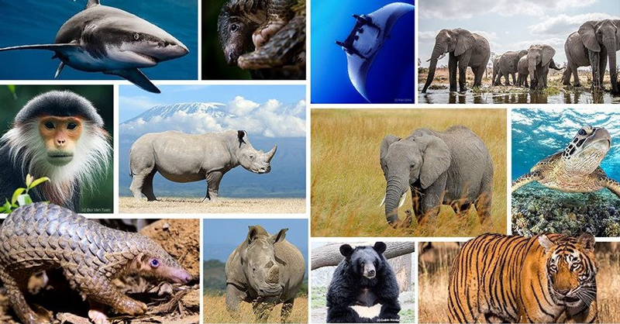
Em hãy đề xuất biện pháp bảo vệ các quần thể có nguy cơ tuyệt chủng?

Slide 27

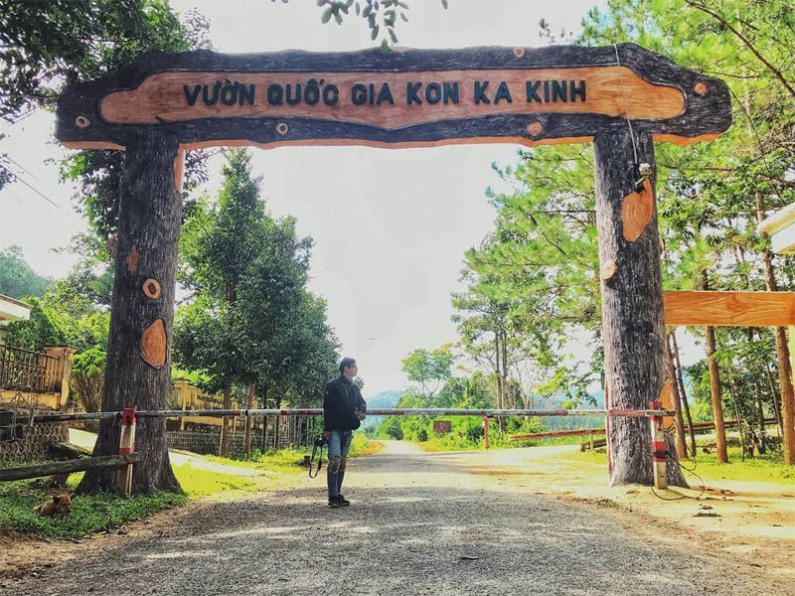
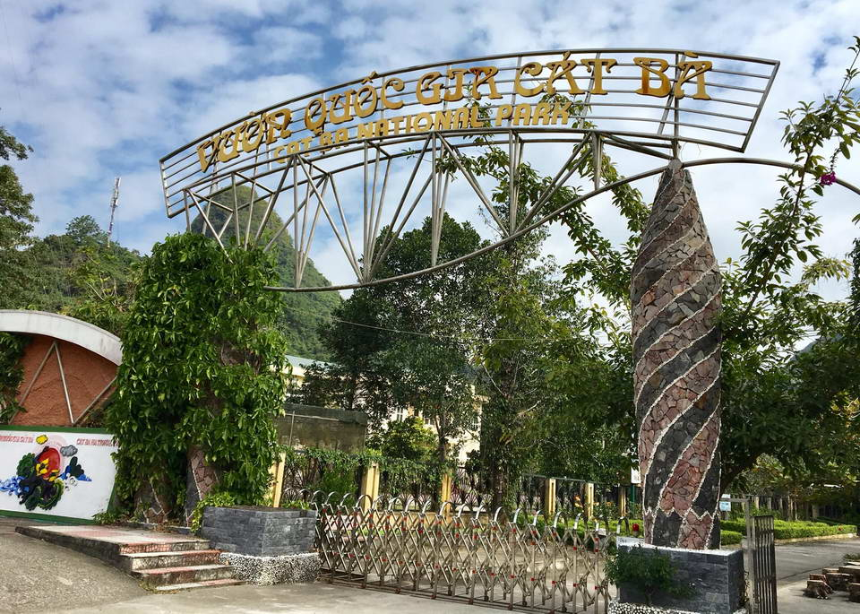
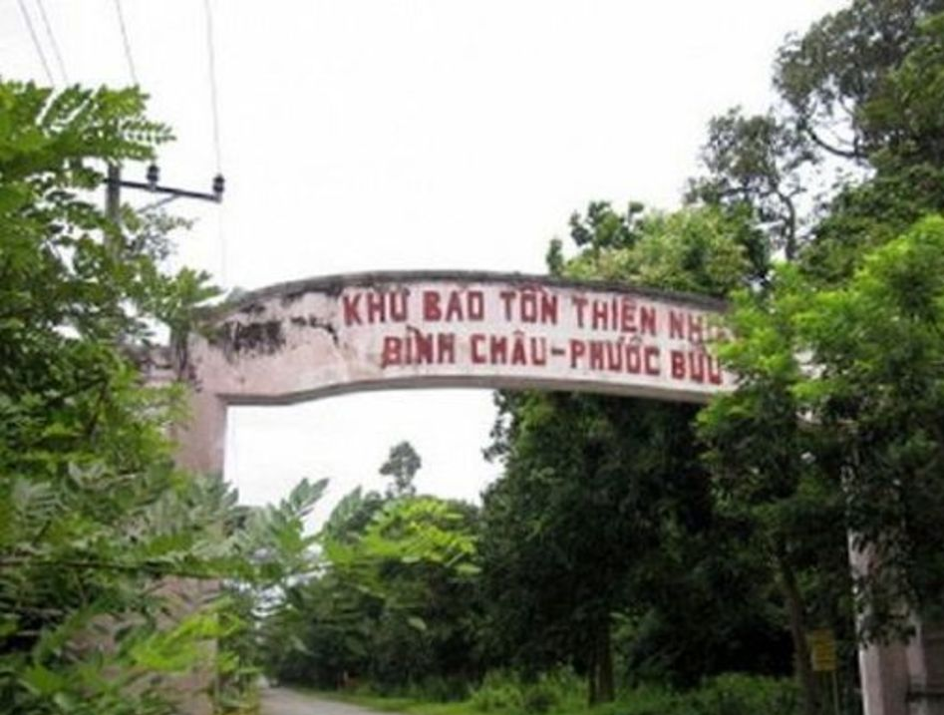
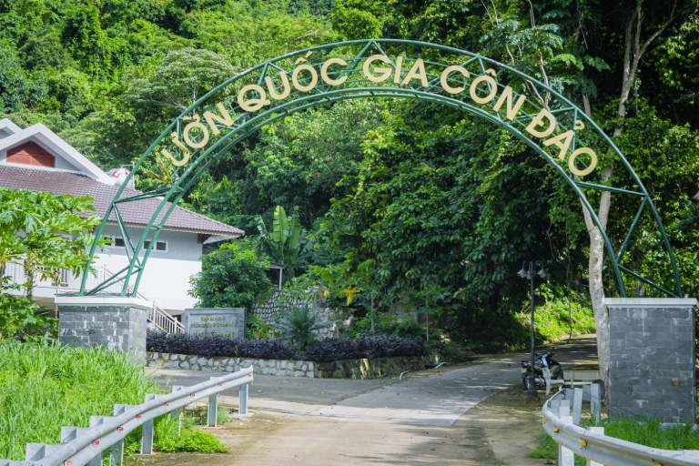
III. Biện pháp bảo vệ quần thể
Bảo vệ môi trường sống của quần thể bằng cách lập các vườn quốc gia, khu bảo tồn, kiểm soát dịch bệnh
Khai thác tài nguyên hợp lí…

Slide 28
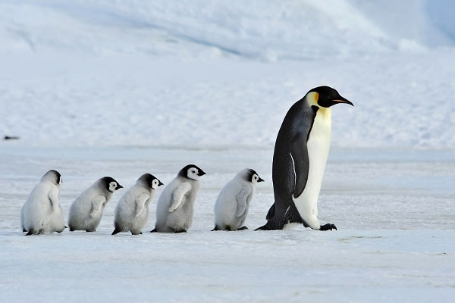
LUYỆN TẬP – CỦNG CỐ

Slide 29
Nghiên cứu thông tin và đánh dấu X vào ô trống trong bảng sau
Ví dụ | Quần thể sinh vật | Không phải quần thể sinh vật.
1. Tập hợp các cá thể rắn hổ mang, cú mèo và lợn rừng sống trong một rừng mưa nhiệt đới.
2. Rừng cây thông nhựa phân bố ở vùng núi Đông Bắc Việt Nam.
3. Tập hợp các cá thể cá chép, cá mè, cá rô phi sống chung trong một ao.
4. Các cá thể rắn hổ mang sống ở 3 hòn đảo cách xa nhau.
5. Các cá thể chuột đồng sống trên một đồng lúa. Các cá thể chuột đực và cái có khả năng giao phối với nhau sinh ra chuột con. Số lượng chuột phụ thuộc nhiều vào lượng thức ăn có trên cánh đồng.
x
x
x
x
x

Slide 30
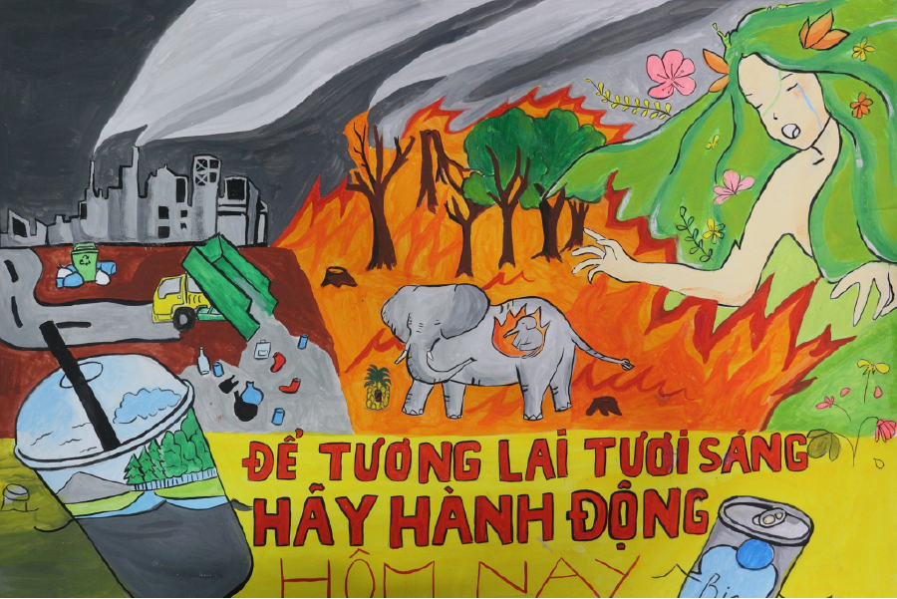
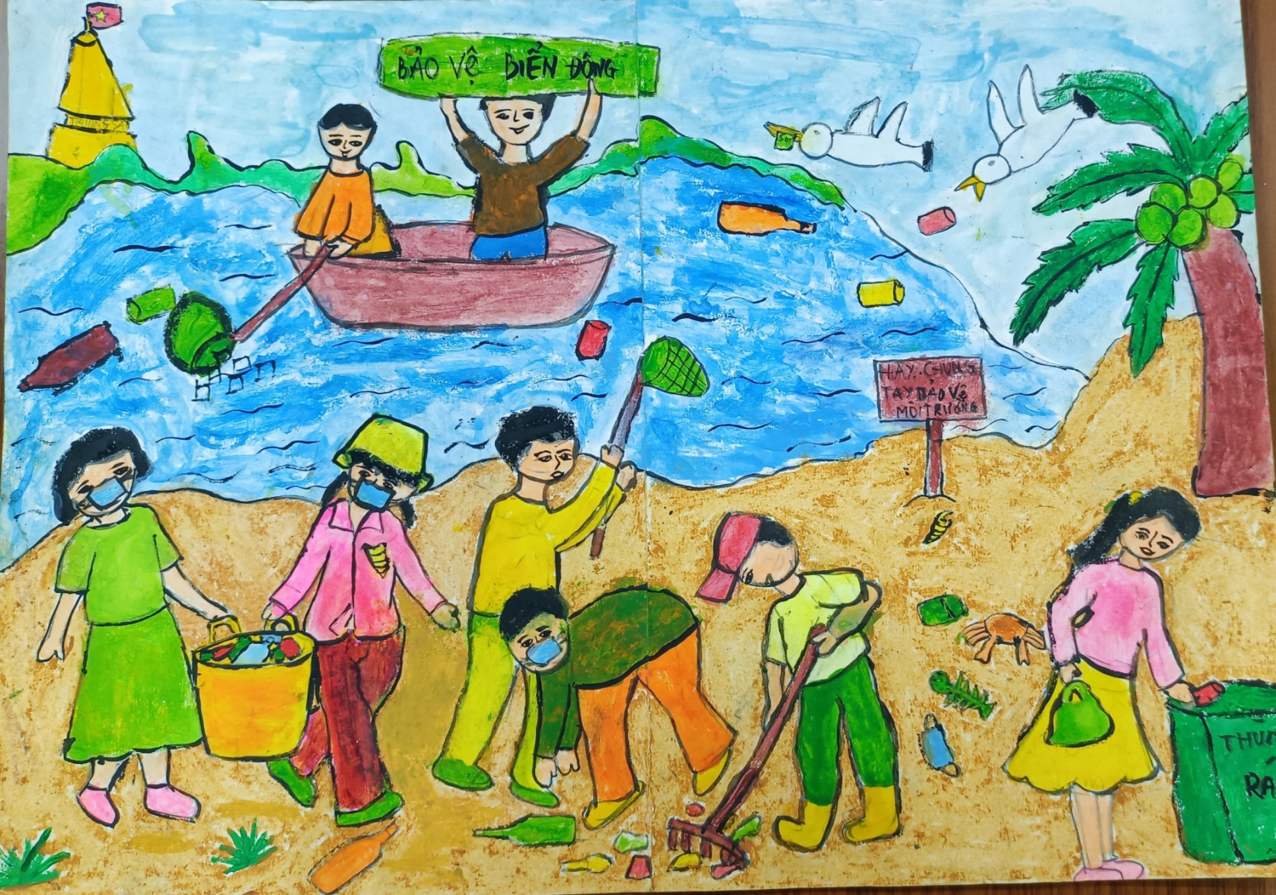
VẬN DỤNG
Thiết kế poster tuyên truyền bảo vệ Quần thể sinh vật:
Bảo vệ các loài có nguy cơ tuyệt chủng
Bảo vệ môi trường sống của sinh vật…

